Slide 2
TURYSTYCZNY TORUŃ 2020
MONITORING RUCHU TURYSTYCZNEGO
EDYCJA XVI

Slide 3
PIERNIKI

Slide 4
KOPERNIK

Slide 5
GOTYK

Slide 6
Ruch turystyczny na początku 2020 r. zapowiadał się w Toruniu rekordowo. Pod względem liczby osób nocujących w mieście dwa pierwsze miesiące okazały się najlepsze w historii. Nic nie wskazywało na to, że sytuacja może ulec diametralnej zmianie. Wraz z pojawieniem się pierwszego potwierdzonego przypadku zarażenia wirusem SARS-CoV-2 w Polsce (4 marca) dla krajowej branży turystycznej rozpoczęły się trudne czasy.
Ruch turystyczny w Toruniu był wprost skorelowany z obostrzeniami: bardzo dobry sierpień, relatywnie dużo Polaków, przy tym praktycznie brak turystów zagranicznych
Liczba wszystkich turystów korzystających z noclegów w Toruniu w latach 2016-2020, dane GUS

Slide 7
Z powodu obostrzeń oraz ograniczeń w przemieszczaniu się osób i kontaktach społecznych w 2020 r. zrezygnowano z badań opinii turystów o mieście. Zdecydowano się za to zwrócić uwagę na wpływ epidemii koronawirusa na funkcjonowanie branży turystycznej w Toruniu.
W celu zbadania sytuacji panującej wśród działalności związanych z turystyką pod koniec stycznia tego roku przeprowadzono badanie ankietowe w formie elektronicznej, skierowane do przedsiębiorców i opiekunów instytucji kultury.
Freepik.com

Slide 8
Największe zmiany jakie miały miejsce w toruńskiej turystyce w 2020 r. to:
- Turystyka szkolna – właściwie jej brak – strata na poziomie 20 milionów złotych, turystyka szkolna w bardzo dużym stopniu zapewnia byt dla atrakcji turystycznych, przewodników, gastronomii
Utrata przychodów z turystyki zagranicznej, zarówno turyści indywidualni jak i grupowi (tysiące grup w roku), setki nocujących w hotelach. Toruń stracił i tak relatywnie mniej niż Kraków czy Gdańsk, gdzie udział gości z zagranicy był większy niż u nas. W Toruniu spadek ten wyniósł ok. 80%
Wśród Polaków: spadek ogólnej liczby nocujących o 42%
Kumulacja sezonu do miesięcy letnich, które nieco poprawiły sytuację w mieście
Czwarty kwartał, podobnie jak kwiecień to niemalże zerowe przychody
Spadek sprzedaży biletów do atrakcji turystycznych rok do roku 2019/2020 – 52%
Największy wpływ epidemia miała na usługi przewodnickie – tu spadek aktywności wyniósł 96% rok do roku – przyczyny to brak wycieczek szkolnych i grup zorganizowanych zarówno z Polski jak i z zagranicy

Slide 9
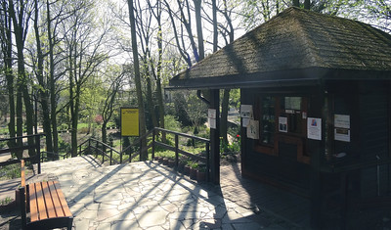
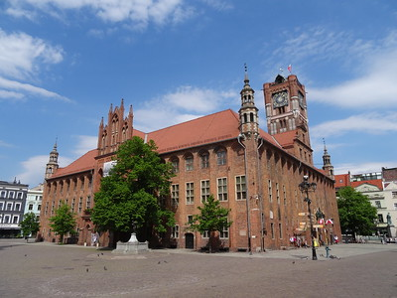
Ranking pięciu najczęściej odwiedzanych atrakcji turystycznych w Toruniu w 2020 r.
W 2020 r. najwięcej osób odwiedziło toruńskie Planetarium, a więc jedną z głównych atrakcji miasta, która z powodu przepisów musiała ograniczyć liczbę miejsc dostępnych na swoich pokazach. Na drugim miejscu usytuował się Ogród Zoobotaniczny. Pozostawał on otwarty także w okresie, kiedy inne obiekty turystyczne, z powodu reżimu sanitarnego, były zamknięte. Kolejne miejsca w tym zestawieniu zajęły: Ratusz Staromiejski, Żywe Muzeum Piernika oraz Centrum Nowoczesności „Młyn Wiedzy” z Centrum Innowacyjnej Edukacji.
Planetarium
Ogród Zoobotaniczny
Ratusz Staromiejski
Żywe Muzeum Piernika
CN „Młyn Wiedzy” i CIE

Slide 10
Zatrudnienie w branży turystycznej w Toruniu w dobie epidemii
Na podstawie rozkładu odpowiedzi pochodzących z przeprowadzonej przez OIT elektronicznej ankiety wynika, że w przypadku zatrudnienia w turystyce sytuacja w 2020 r. stała się bardzo kryzysowa – zdecydowana większość ankietowanych w trakcie trwania epidemii zredukowała zatrudnienie w swojej działalności. Najgorzej sytuacja przedstawia się w usługach przewodnickich, gastronomii, biurach podróży, przewozach autokarowych. Co istotne: od początku epidemii liczba zatrudnianych osób nie zwiększyła się w żadnej z branych pod uwagę działalności.

Slide 11
Czy Pani / Pana dochody z działalności turystycznej w okresie letnim 2020 roku (częściowe złagodzenie obostrzeń, maj-wrzesień), w porównaniu do analogicznego okresu w roku 2019 były – niższe / porównywalne / wyższe

Slide 12
Szacowana wielkość ruchu turystycznego w Toruniu w 2020 roku
Do określenia wielkości ruchu turystycznego w Toruniu zastosowano metodę,
w której bierze się pod uwagę:
rzeczywistą liczbę istniejących w Toruniu całorocznych miejsc noclegowych wg danych Ośrodka Informacji Turystycznej (7240 miejsc) w 2020 r.
średnie obłożenie w obiektach całorocznych w okresie (ok. 250 dni), kiedy pozostawały one otwarte dla turystów (ok. 30%, zestawienie danych GUS i wiedzy ekspertów)
- procent osób korzystających z bazy noclegowej Torunia w 2020 r. wg analiz ekspertów (ok. 40%)
Zestawiając powyższych wartości z pewnym prawdopodobieństwem można szacować, że łączna liczba turystów, która odwiedziła Toruń w 2020 r.
wyniosła ok. 900 000 osób.
ok. 8-9% (tj. ok. 75 000 osób) tej liczby stanowili przyjeżdżający do Torunia turyści zagraniczni.

Slide 13
Dziękuję za uwagę
Zdjęcia, wykonanie: OIT

